Slide 1
Z7894: Geoinformační technologie v sociální geografii
14.10. 2020
Brno
Mgr. Pavel Pospíšil

Slide 2
CVIČENÍ 1 - ZADÁNÍ
Vytvořte analýzu zaměstnanosti osob v JMK podle dat za ekonomické subjekty v roce 2016.
Součástí protokolu budou části zabývající se explorací (=průzkumem), analýzou, syntézou dat a (kartografickou) vizualizací výsledků.
Aspoň 2 mapové výstupy
Využít lze všech relevantních datových zdrojů i softwarových nástrojů.
Podpůrná data a inspirace: viz Závěrečná zpráva JMK

Slide 3
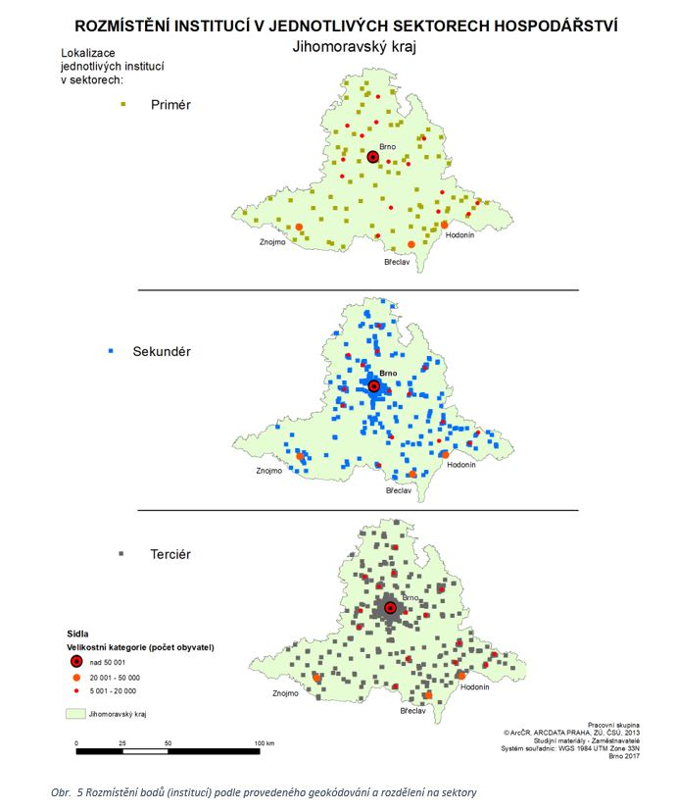
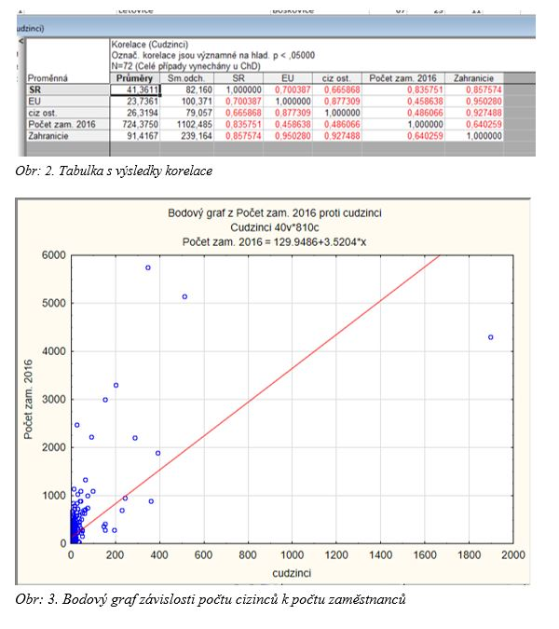
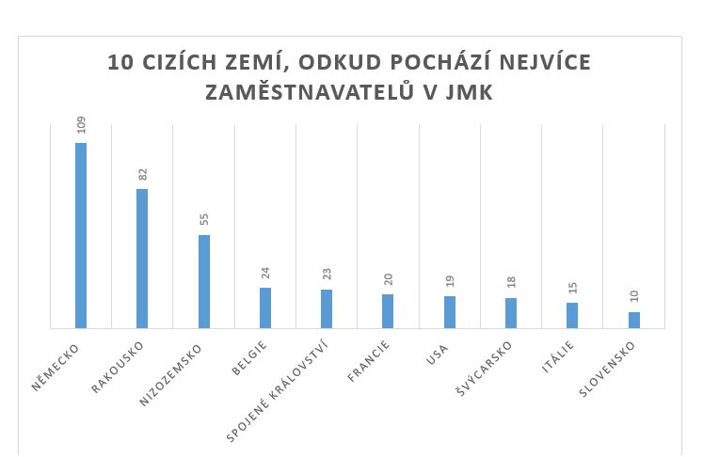
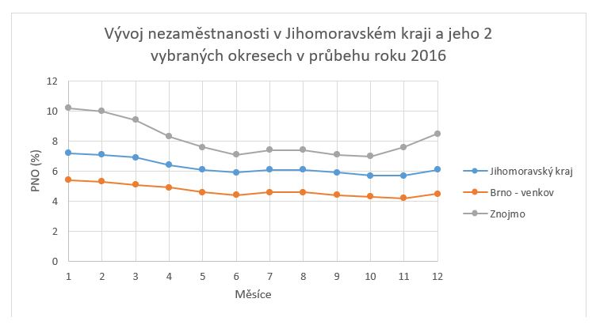
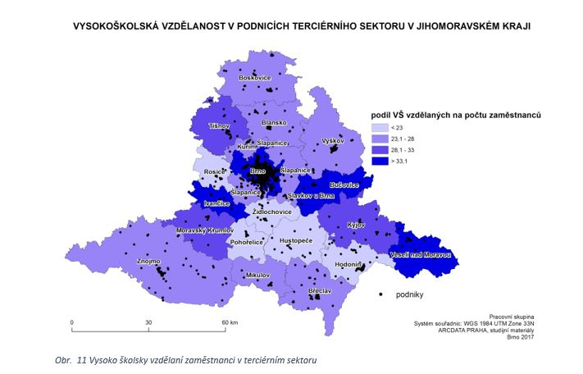
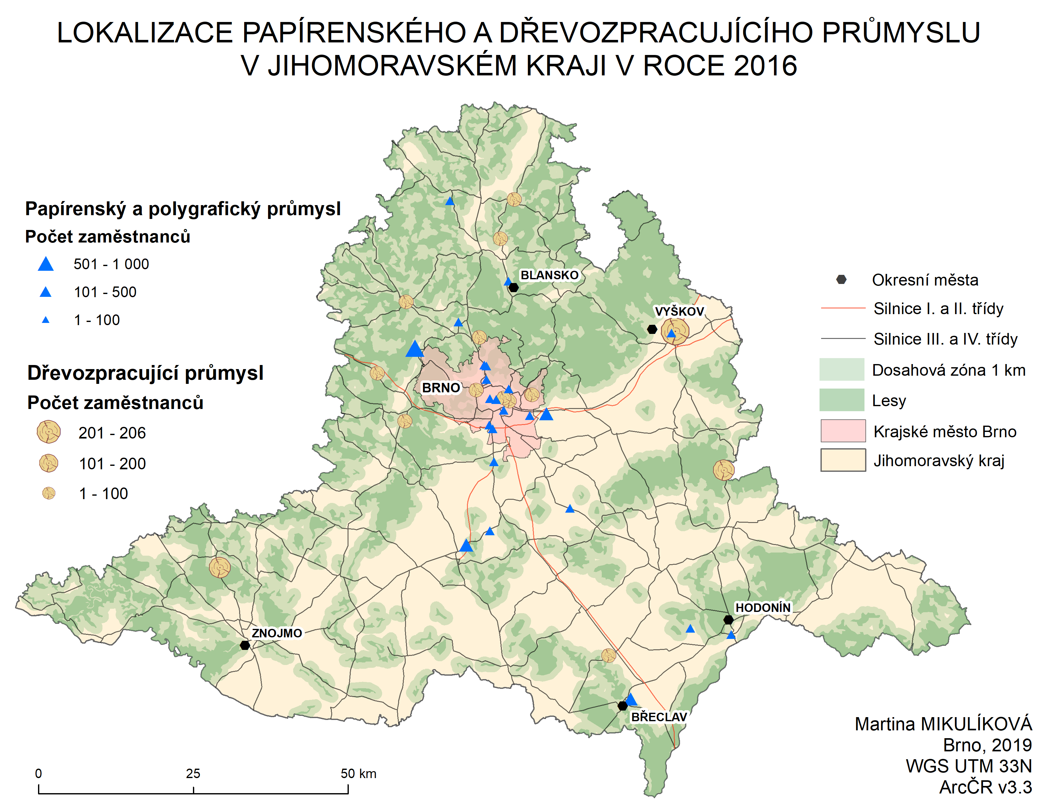
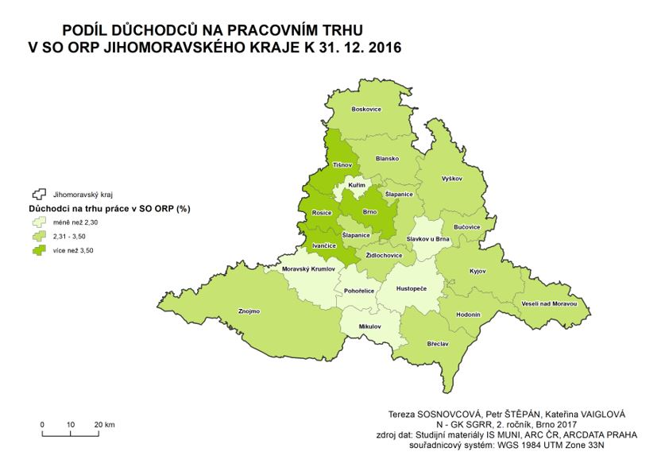
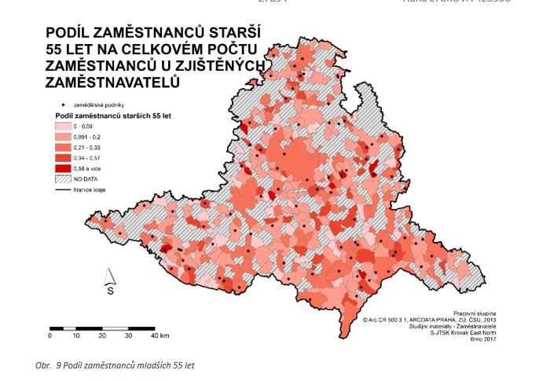
CVIČENÍ 1 - INSPIRACE

Slide 4
CVIČENÍ 1 - DATA
Průzkum zaměstnanosti v JMK v roce 2016 – nutné předzpracovat a geokódovat pro další analýzy
Data za jednotlivé ekonomické subjekty: lokalizace (adresa s č.p.), odvětví, počet zaměstnanců celkem + rozdělení podle vzdělání, pohlaví…

Slide 5
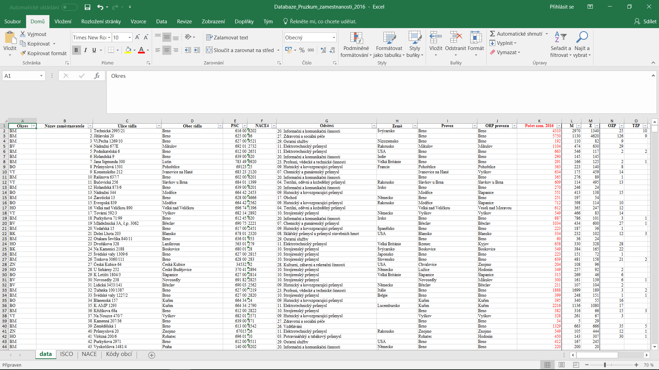
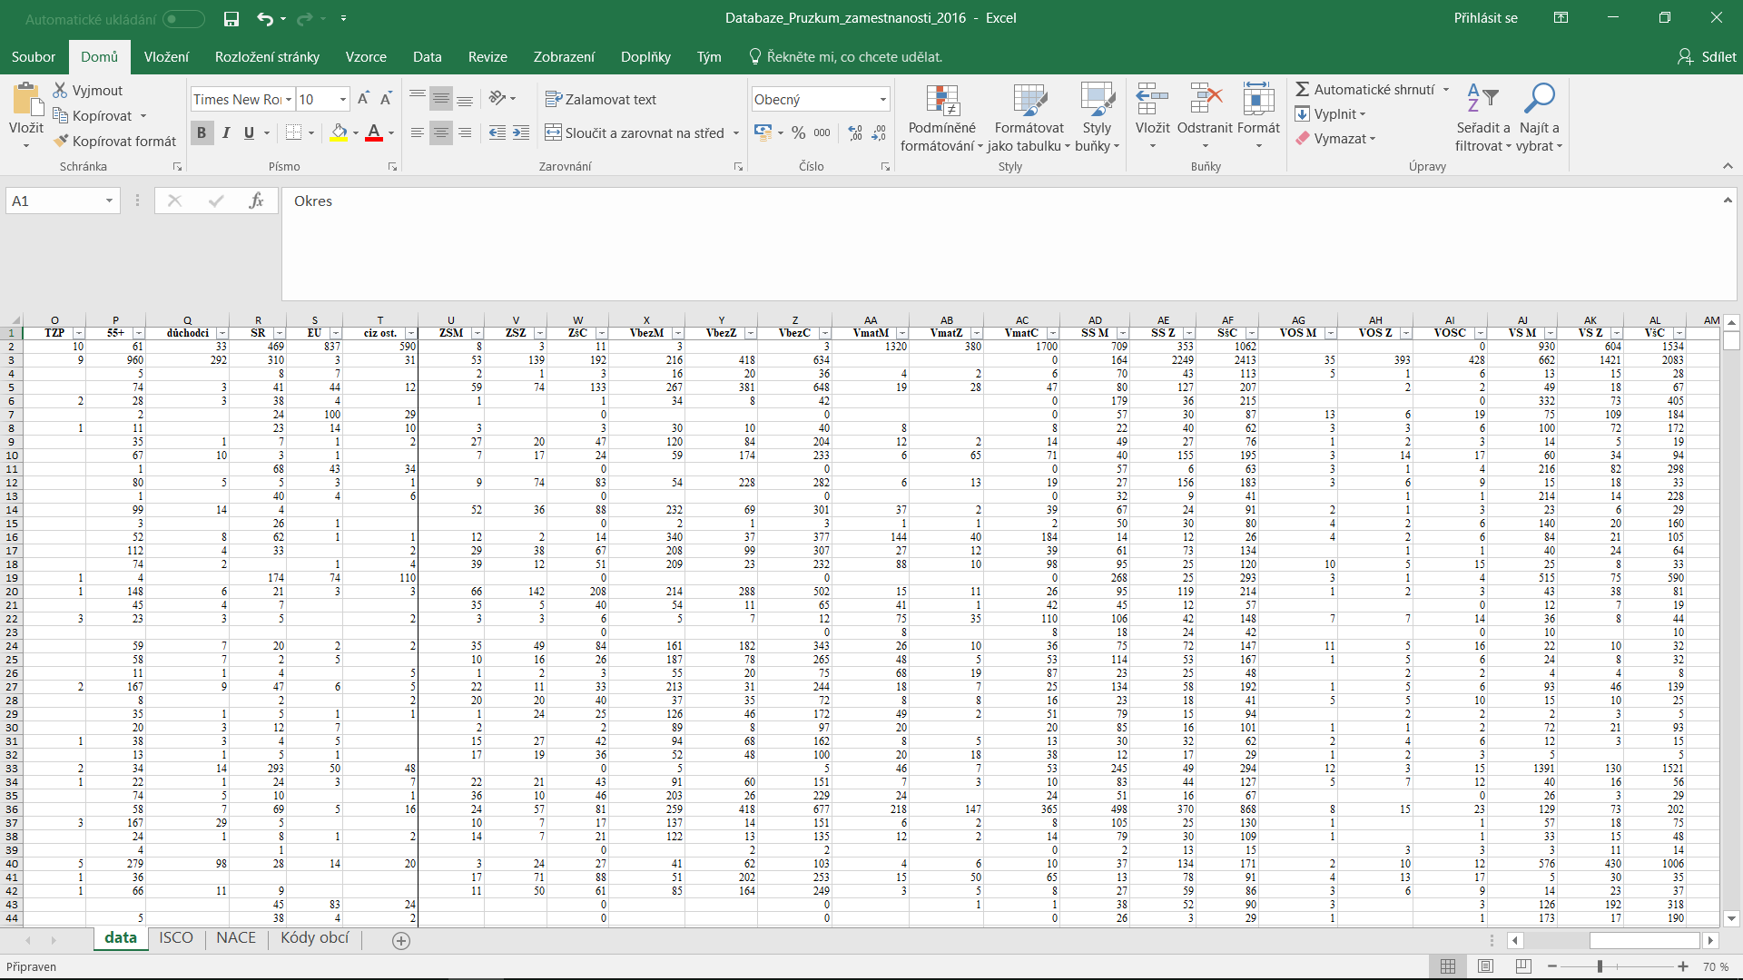

Slide 6
CVIČENÍ 1 - DATA
ArcGIS Online využívá jiné kódování znaků (UTF-8)
Nezbytné procesy:
Předzpracování sešitu .xlsx
Geokódování, export do desktopu
Připojení dalších atributů

Slide 7
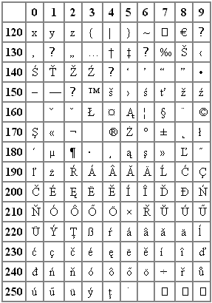
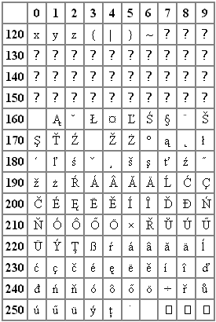
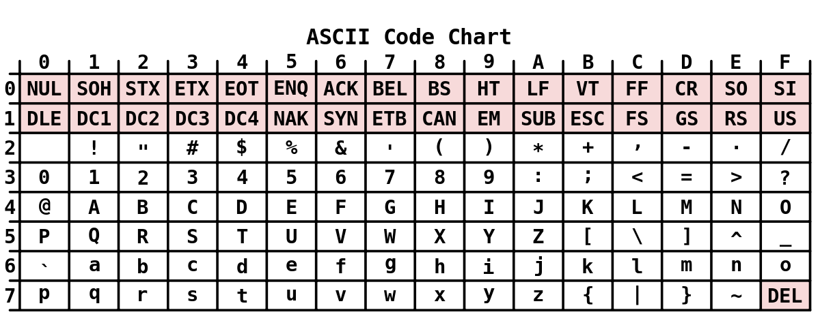
KÓDOVÁNÍ ZNAKŮ NA PC/V ARCGIS
Různé znakové sady pro zápis češtiny – vychází se z ASCII tabulky:
Windows 1250
ISO 8859-2
Unicode
…
Windows 1250
ISO 8859-2
ASCII

Slide 8
PŘEDZPRACOVÁNÍ SEŠITU .XLSX
Sjednocení datových typů sloupců – text / číselný typ
Úprava hodnot sloupců – kódy NACE – změna na číselný typ = místy nesprávné napojení pro zaměstnavatele
Úprava kódování znaků
Většina případů – nativní Windows 1250 (Středoevropské jazyky) je potřeba změnit na kódování podle Unicode používané v ArcGIS Online (UTF-8)
Lze využít i jednodušší cesty – export CSV (UTF-8)
Export do .txt nebo .csv
Max. 250 záznamů

Slide 9
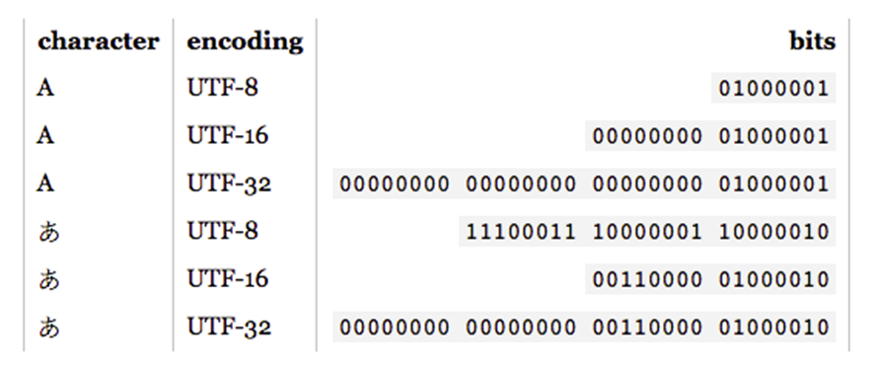
KÓDOVÁNÍ ZNAKŮ NA PC/V ARCGIS
Různé kódování znaků:
Binární
Hexadecimální
…
Standardy UTF-8, UTF-16, UTF-32

Slide 10
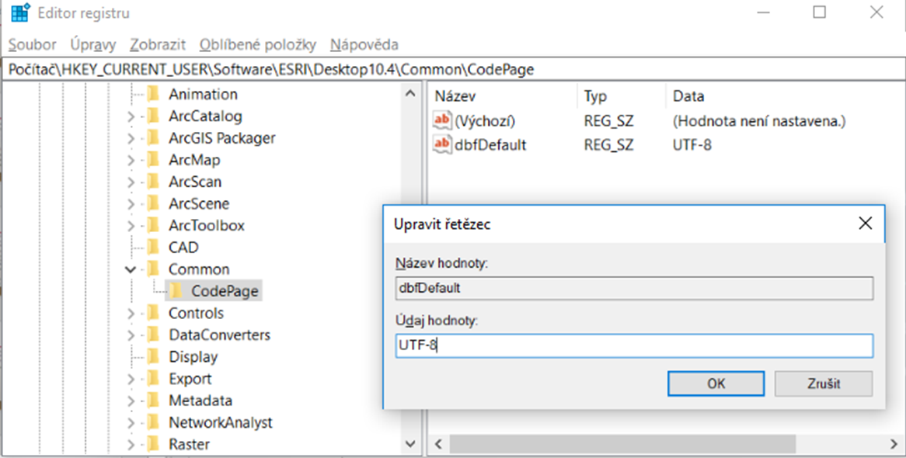
KÓDOVÁNÍ ZNAKŮ NA PC/V ARCGIS
Možná změna „rozkódování“ znaků v ArcGIS Desktop – úprava registrů Windows
HKEY_CURRENT_USER\Software\ESRI\Desktop10.x\Common\CodePage
Nový textový řetězec
ARCDATA PRAHA

Slide 11
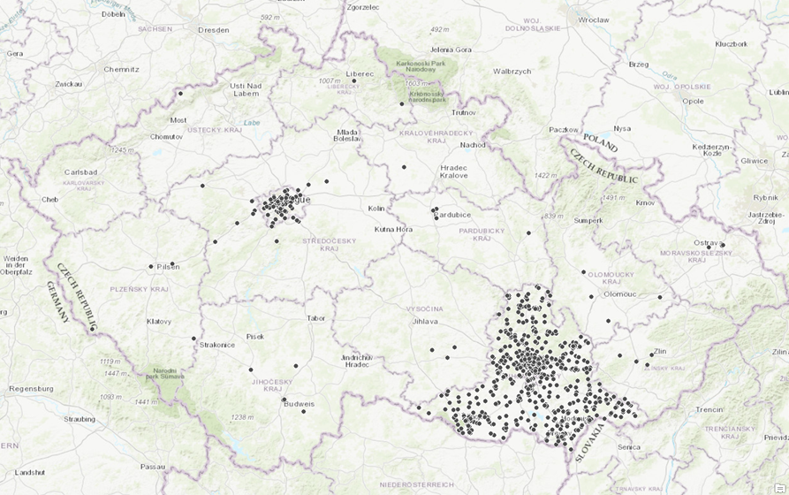
CVIČENÍ 1 - DATA
Potřeba geokódování:
ArcGIS Desktop – potřeba referenční soubory
ArcGIS Online – potřeba vytvoření účtu
Propojení na základě adresy (Ulice sídla), obce (Obec sídla) a PSČ (PSČ)
Možné problémy:
Nenalezení sídla
Sídlo se nachází mimo JMK

Slide 12
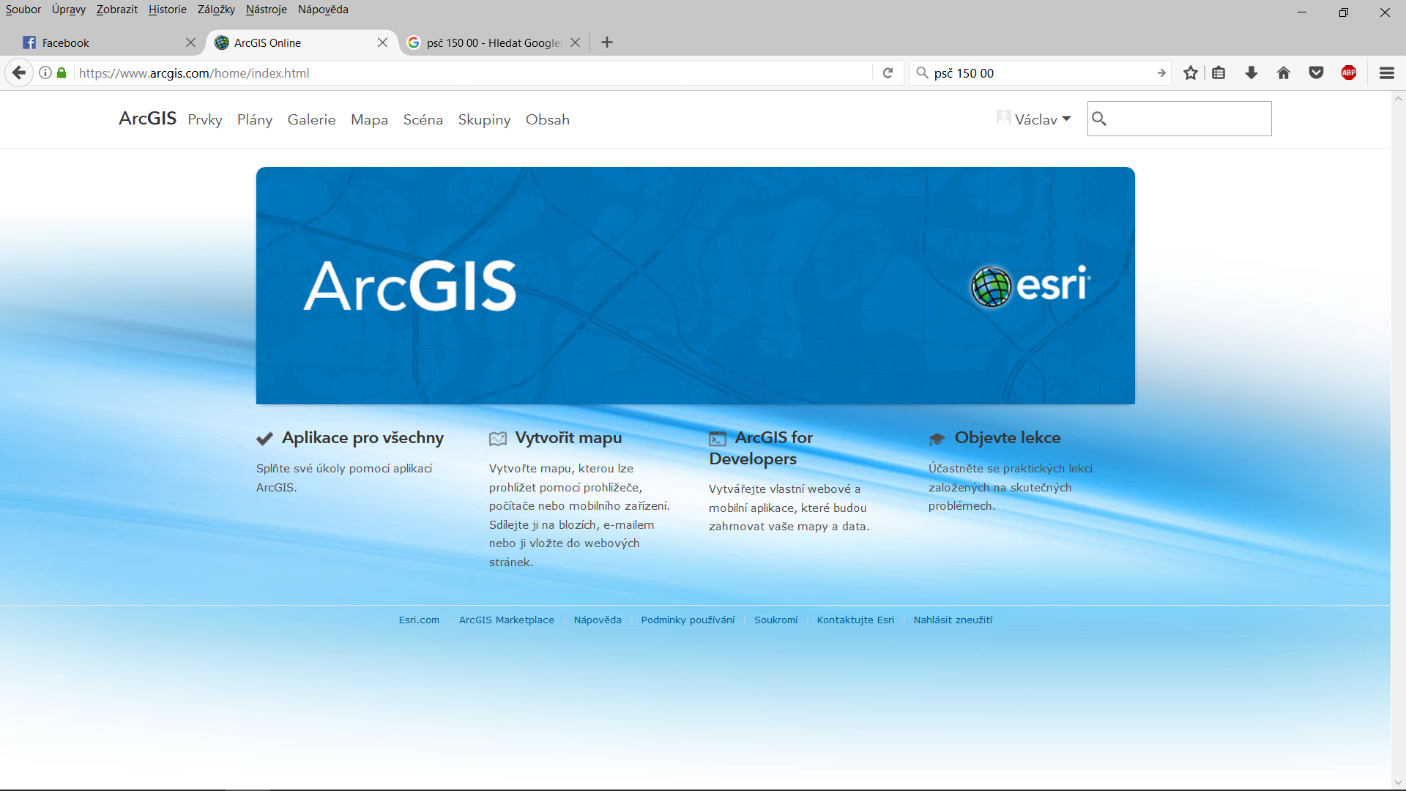
GEOKÓDOVÁNÍ V ARCGIS ONLINE
Vytvoření účtu/přihlášení se k již vytvořenému (https://www.arcgis.com/home/signin.html)
Záložka Mapa

Slide 13
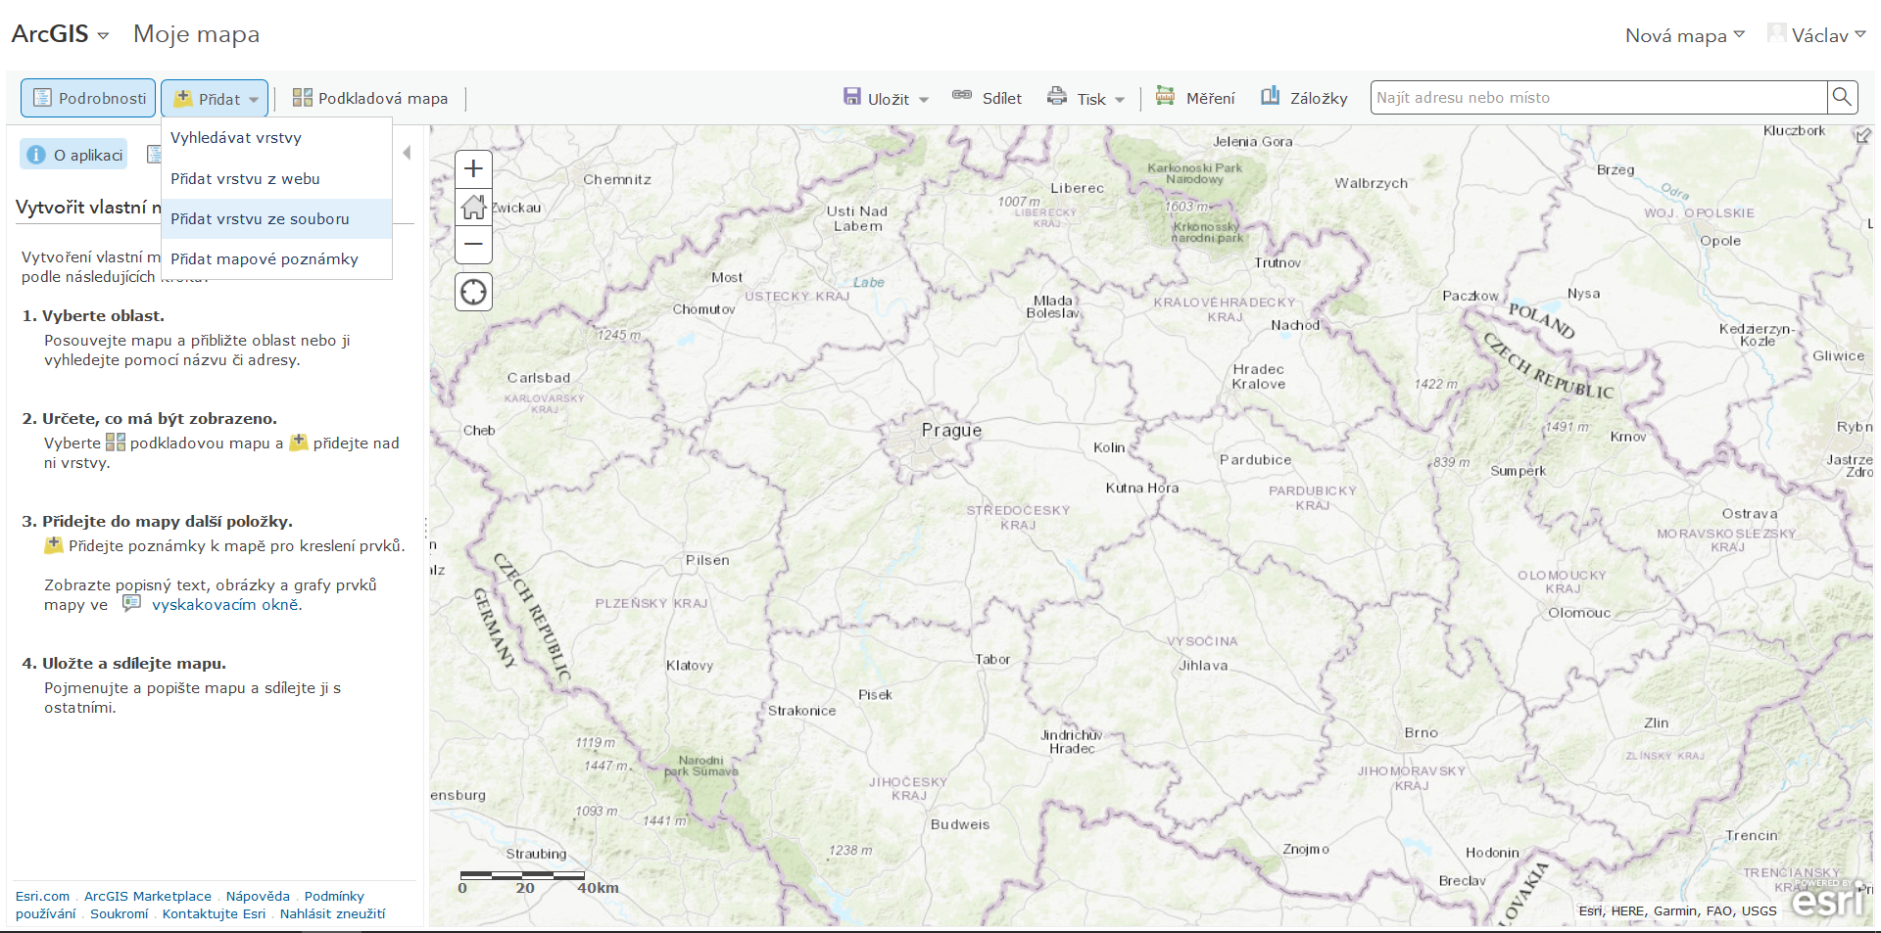
GEOKÓDOVÁNÍ V ARCGIS ONLINE
Přidat vrstvu ze souboru

Slide 14
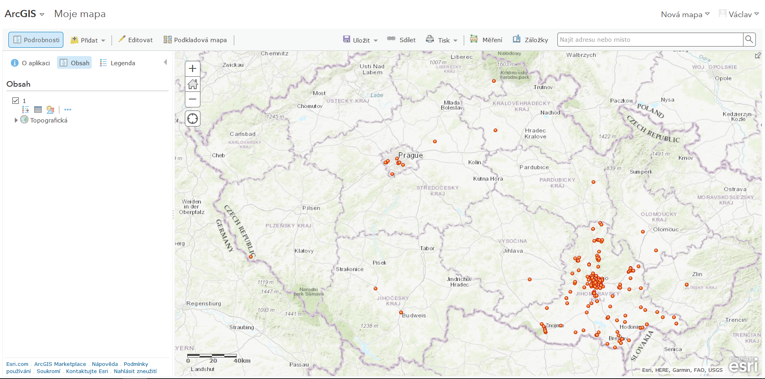
GEOKÓDOVÁNÍ V ARCGIS ONLINE
Nastavení propojení tabulky pro geokódování (adresa, obec, PSČ)

Slide 15
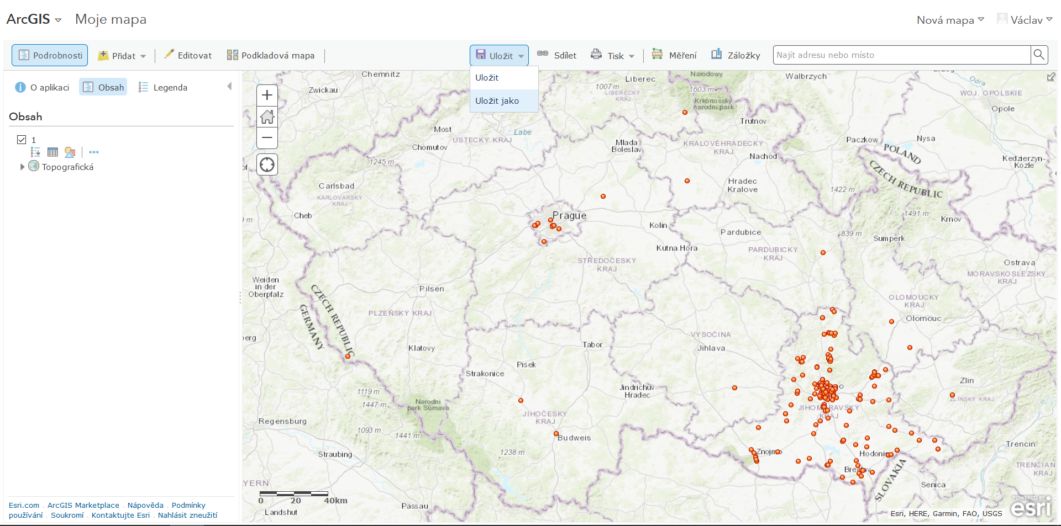
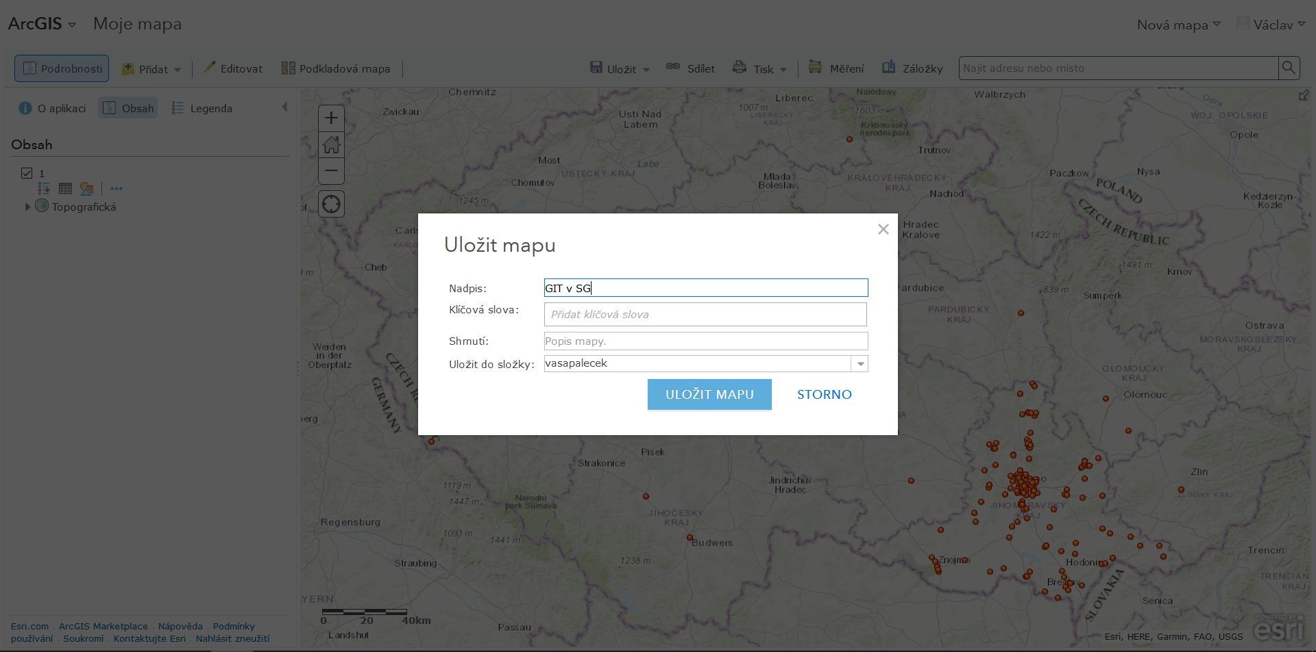
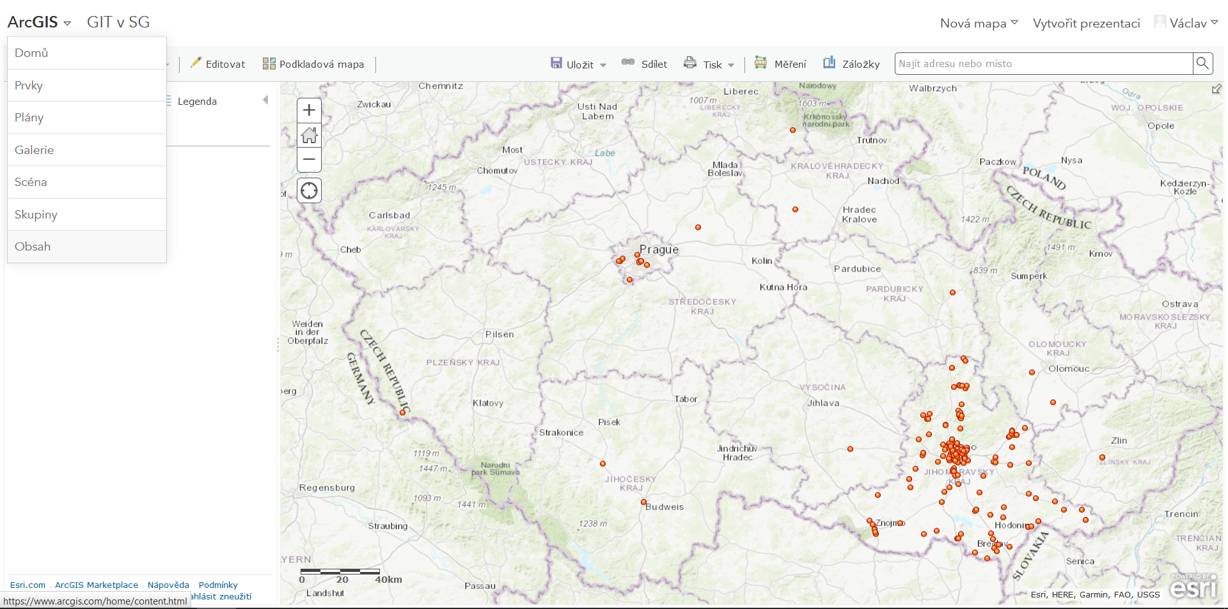
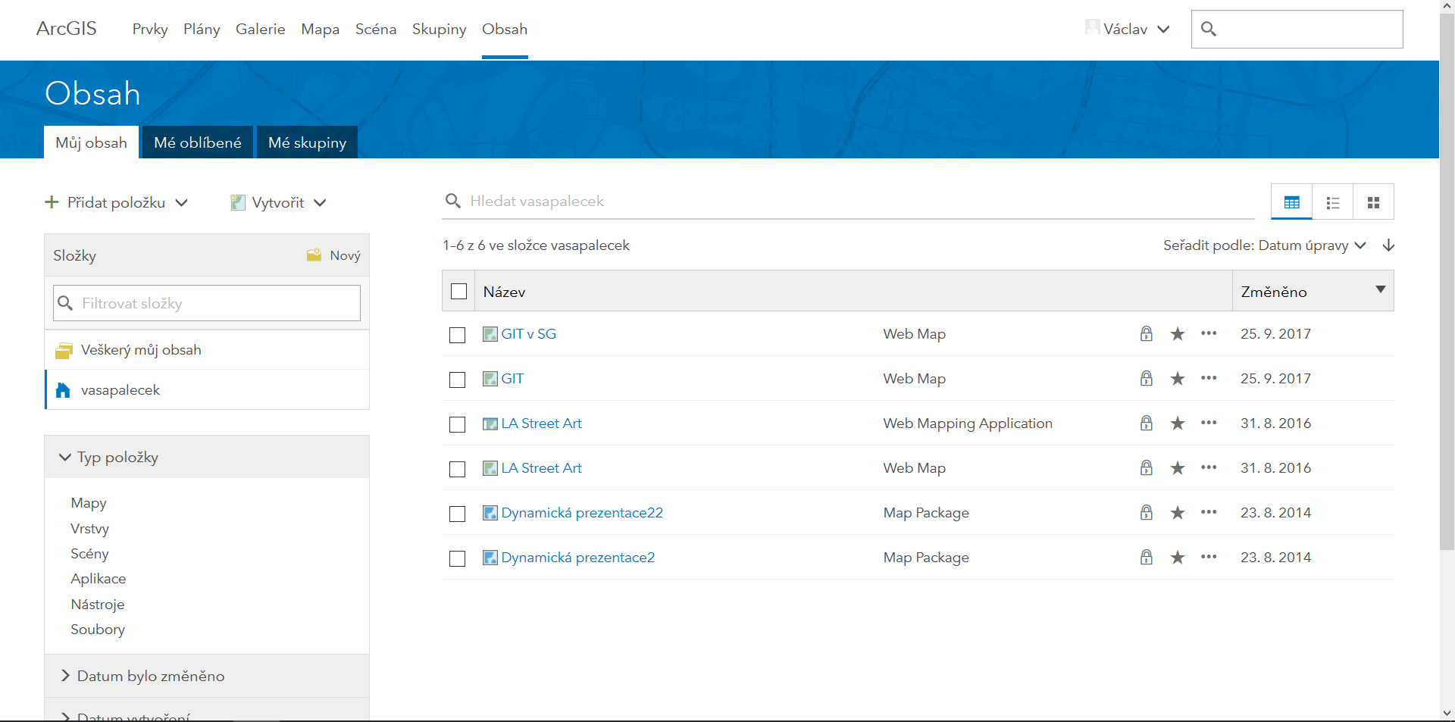
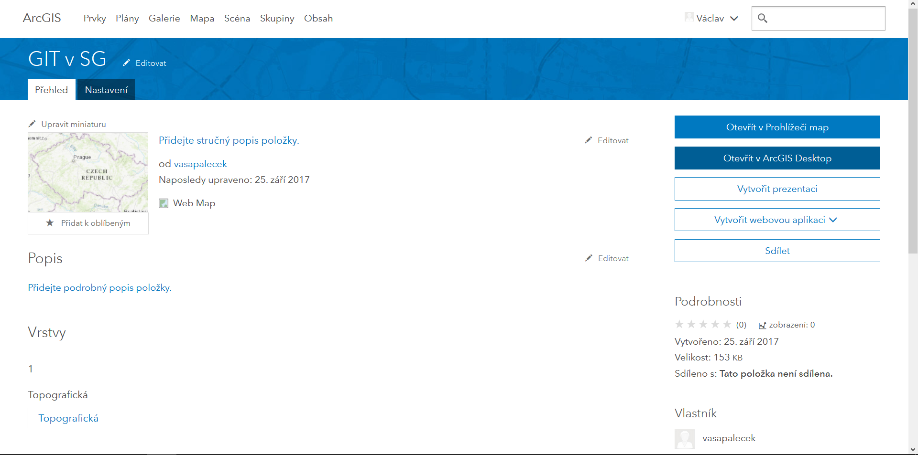
GEOKÓDOVÁNÍ V ARCGIS ONLINE
Uložení a export
Uložit jako
Vyplnění klíčových atributů
ArcGIS – Obsah
Otevřít v ArcGIS Desktop

Slide 16
CVIČENÍ 1 - DATA
Mapový projekt otevřít v ArcGIS Desktop
Export bodových vrstev do samostatných shp
Dodatečné připojení atributů z .xls (fce Join) – kódy NACE

Slide 17
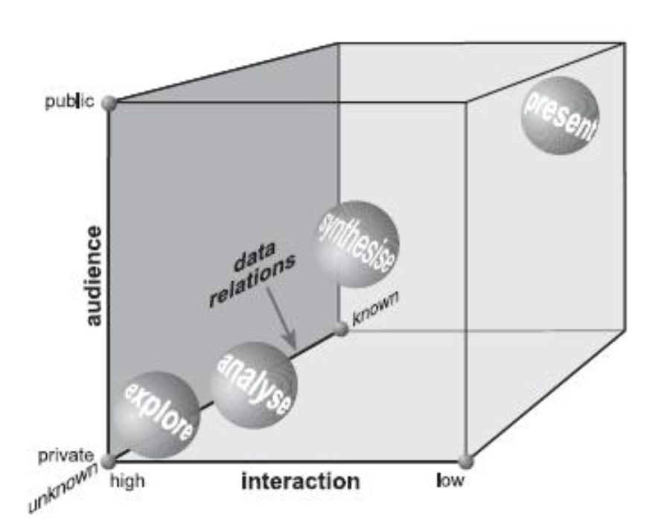
CVIČENÍ 1 - VÝSLEDKY
Explorace – průzkum podstaty datové sady
Analýza – odhalení vztahů/korelace s podpůrnými daty
Syntéza – filtrace a zobecnění dosažené informace
Prezentace – jednodušeji – zobrazení/vyjádření Co?, Kde? a Proč?
Databázový vs prostorový přístup výzkumu

Slide 18
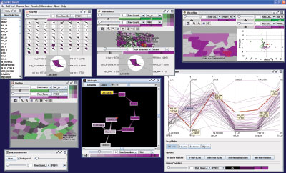
EXPLORACE
ESDA – Exploratory Spatial Data Analysis
Slouží k průzkumu, deskripci, vizualizaci, zvýrazňování základních rysů dat a jejich distribuci
Využití exploračních nástrojů
Databázové dotazování – SQL
Prostorové dotazování – ARCGIS – panel Geostatistical Analyst
Specializované explorační softwary – umožňují studium vícerozměrných dat s mnoha interakcemi – GeoViz Toolkit, GeoDa, Linked Micromaps…

Slide 19
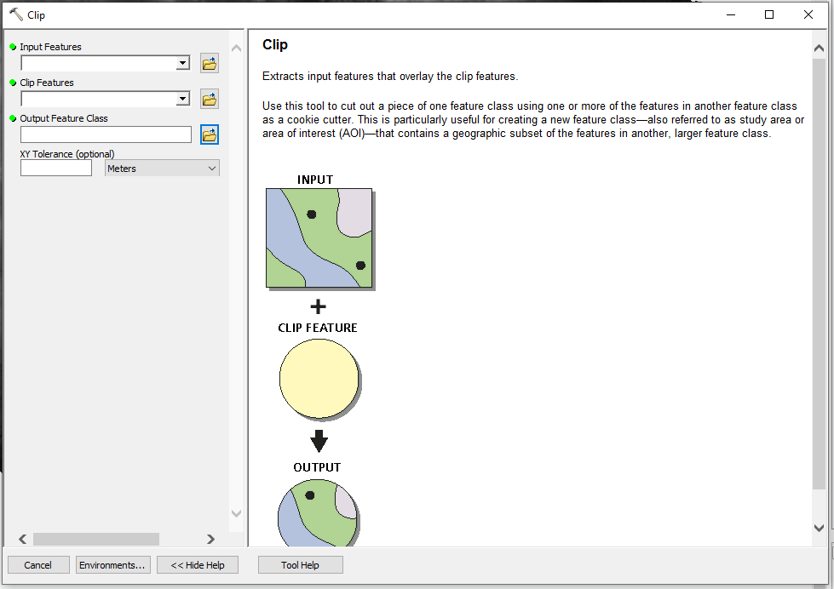
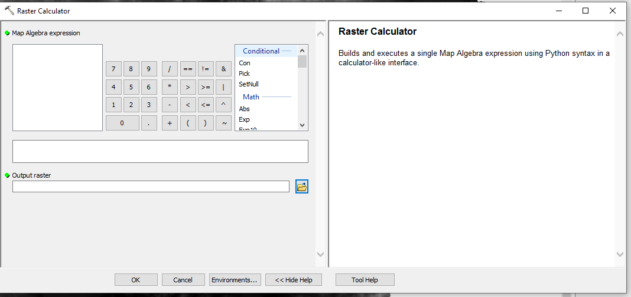
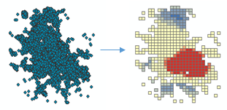
ANALÝZA, SYNTÉZA
Rastrová algebra
Vektorová algebra
Síťové analýzy
Analýzy povrchů
Výběr, klasifikace
…

Slide 20
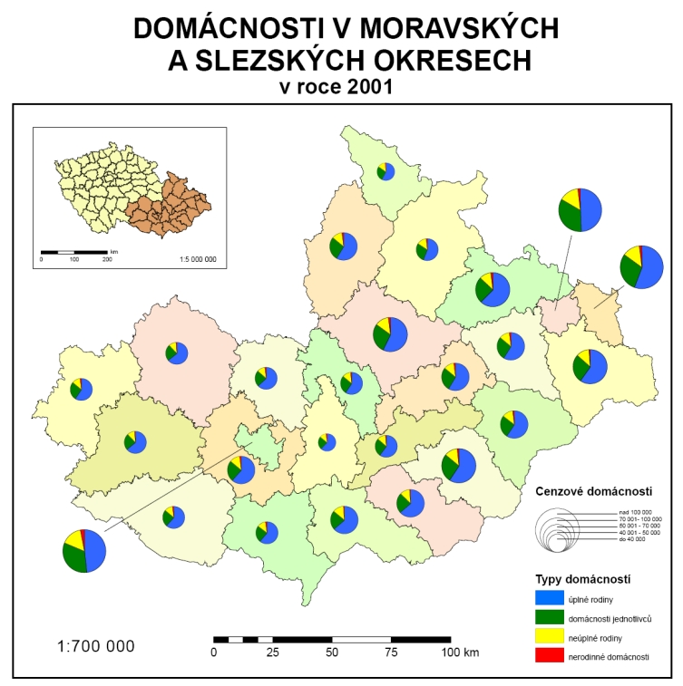
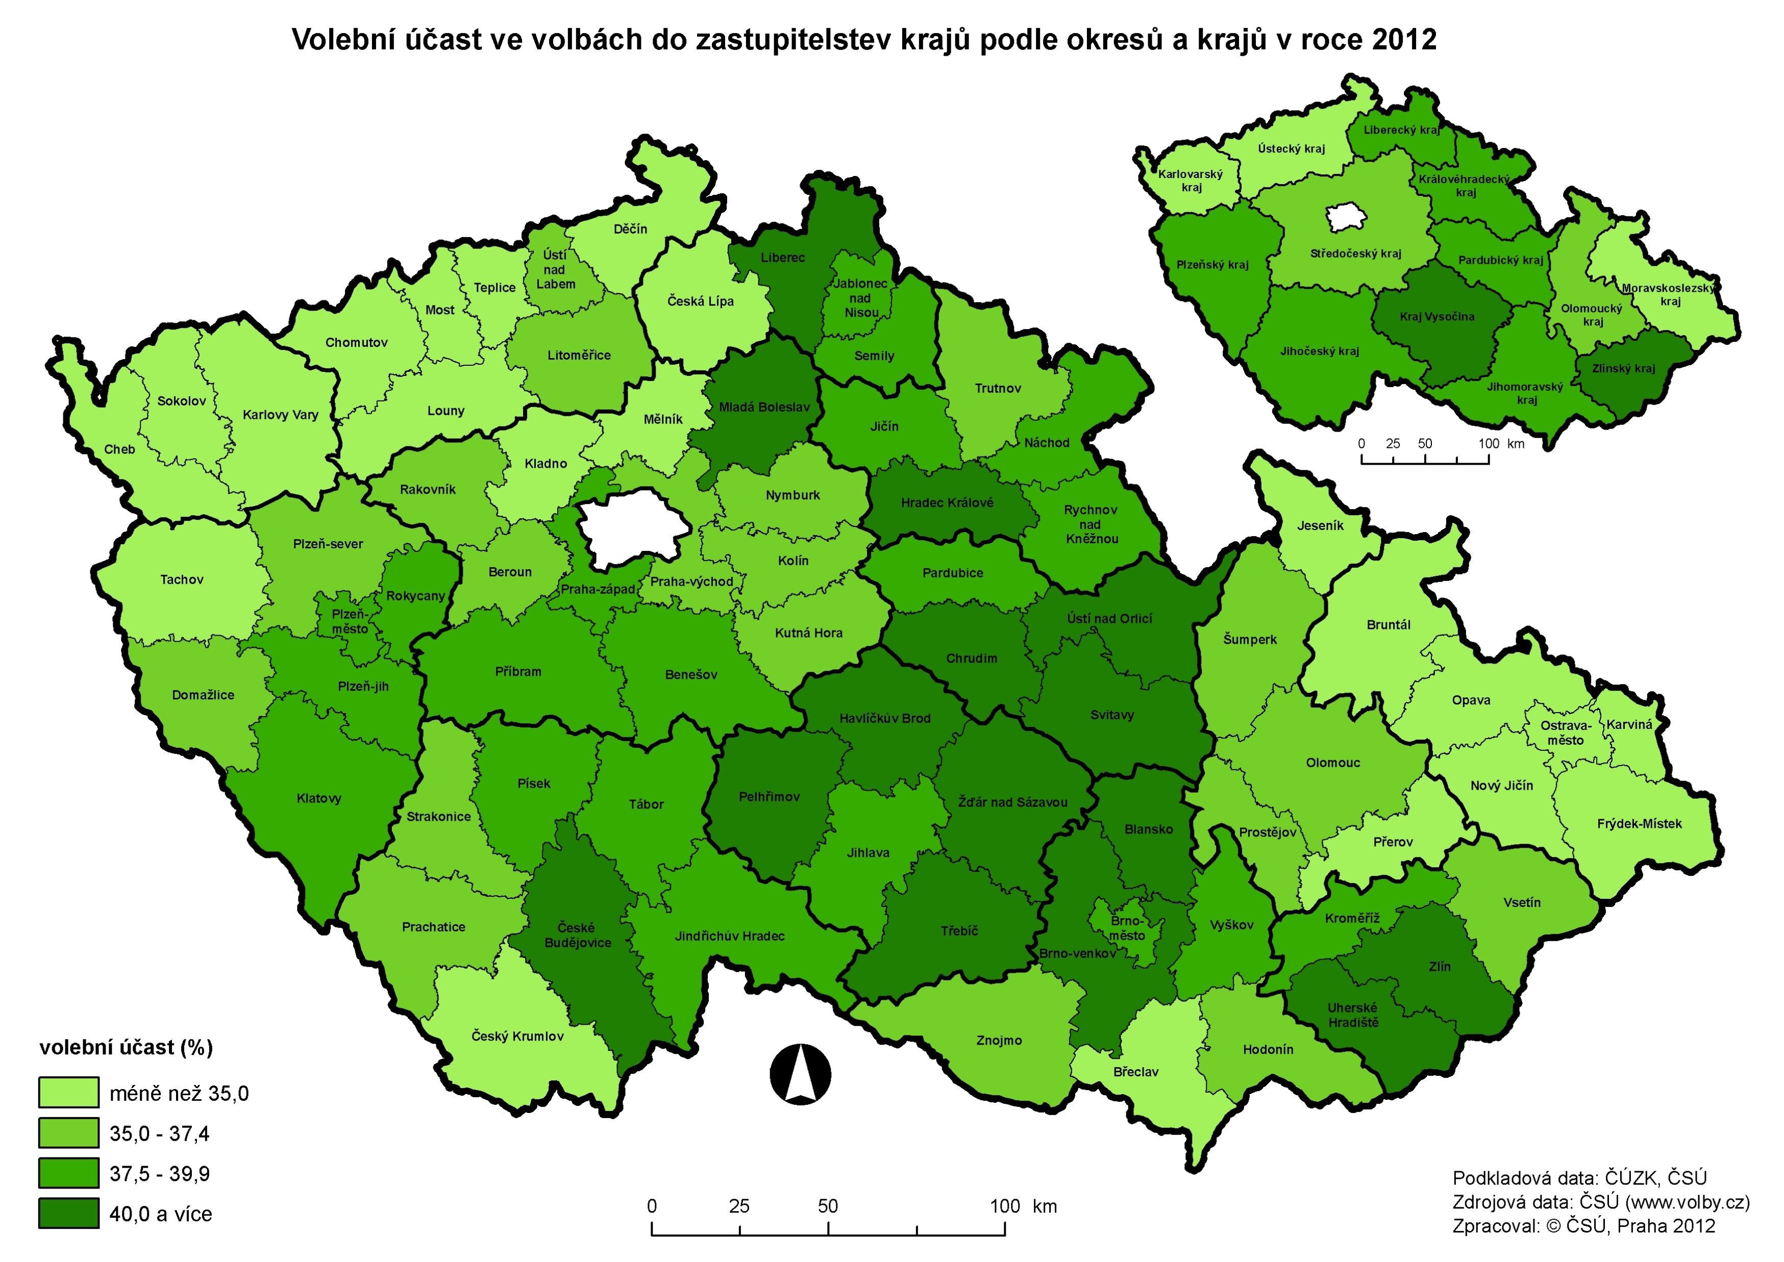
PREZENTACE
Kartografické vyjadřovací prostředky:
Kvalitativní data – metody Figurálních znaků, Liniové a Areálové
Kvantitativní data
Absolutní – kartodiagram, tečková metoda, izolinie
Relativní – kartogram, tečková metoda (kartogramicky), dasymetrie

Slide 21
CVIČENÍ 1 - VÝSLEDKY
Protokol se všemi náležitostmi
Kladen důraz na průzkum a analýzu dat, vizualizaci výsledků
Odevzdání: 9. 11. 2020 6:00!

